Slide 1
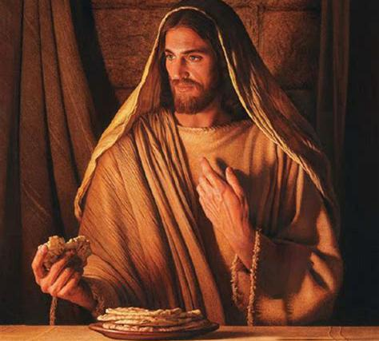
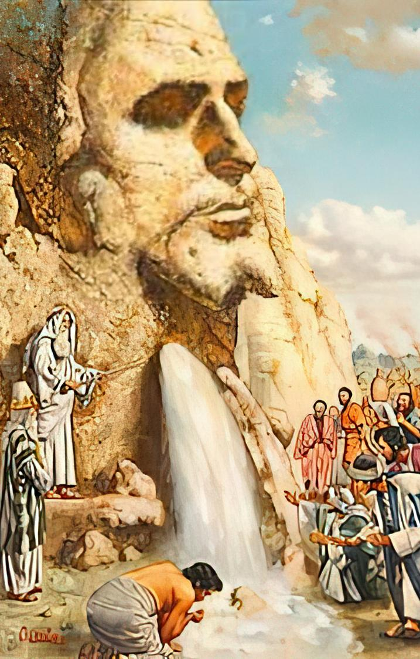
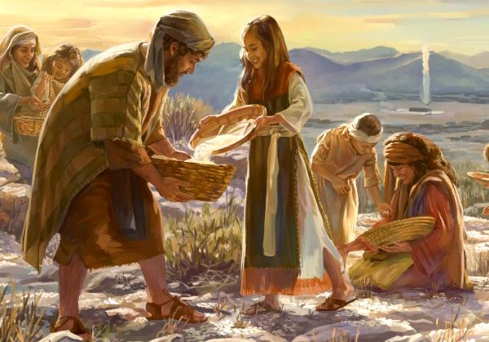
MKATE
NA MAJI YA UZIMA
Lessoni ya 7 kwa ajili ya Agosti 16, 2025

Slide 2
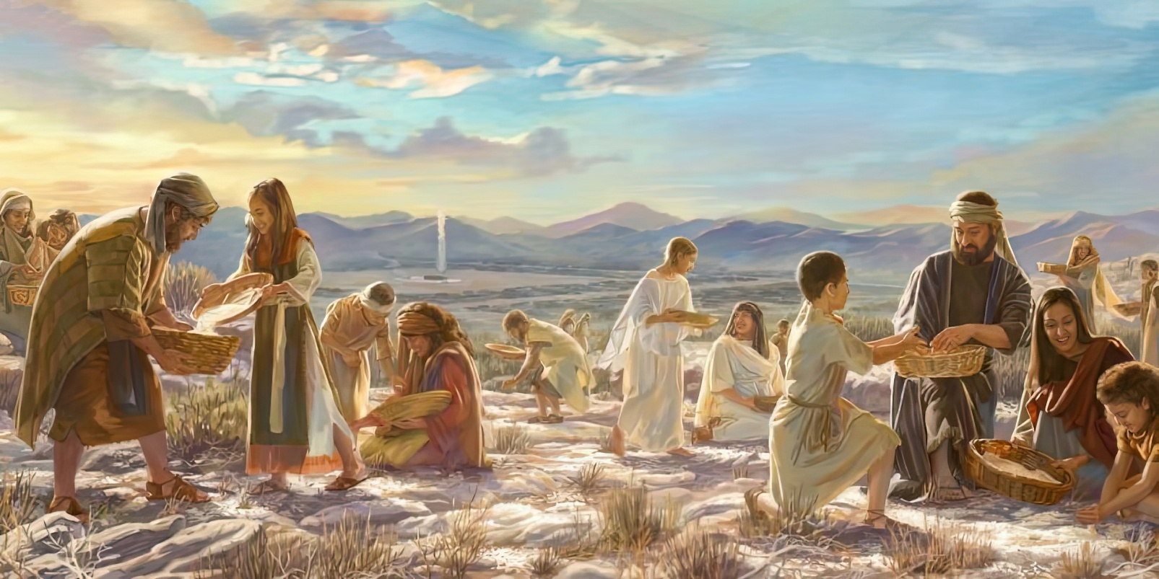

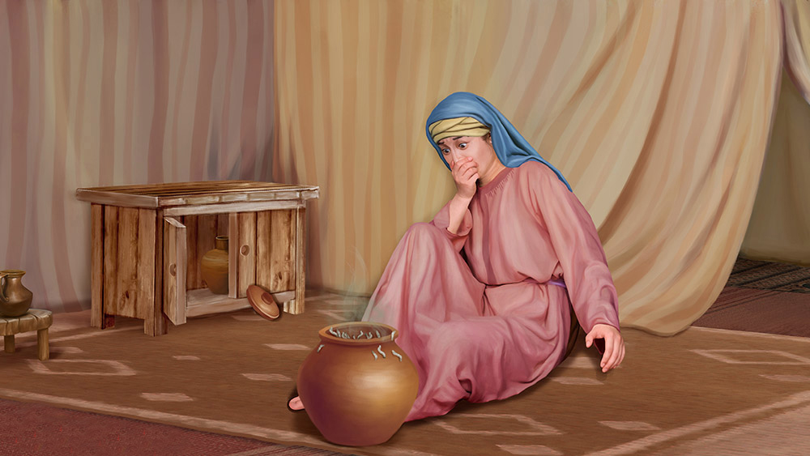
“Bwana akamwambia Musa, Mtakataa kuzishika amri zangu na sheria zangu hata lini? Tazama Kwa kuwa Bwana amewapa ninyi Sabato; kwa hiyo amewapa siku ya sita mkate wa siku mbili. Kila mtu na akae mahali pake; mtu yeyote asiondoke mahali pake katika siku ya saba.’ Basi watu wakapumzika siku ya saba ”
Kutoka 16:28–30

Slide 3

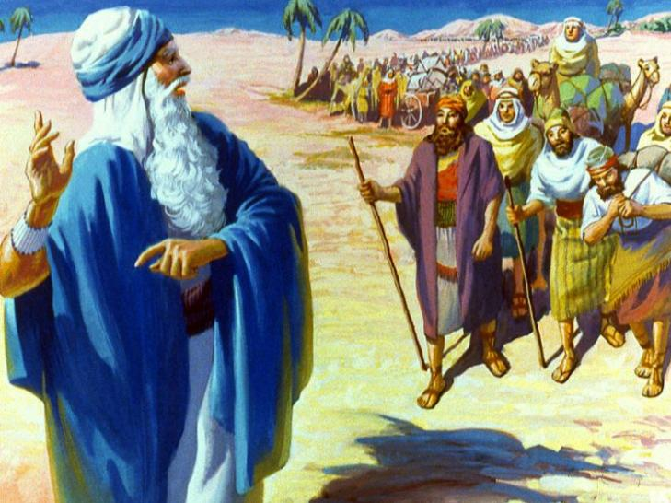
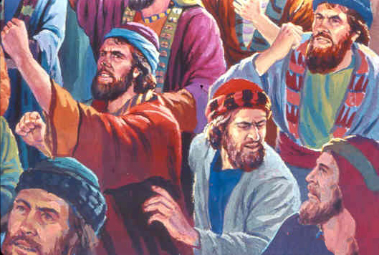
Hatimaye walikuwa wamevuka mpaka wa Misri. Hatimaye walikuwa njiani kwenda Kanaani, nchi inayotiririka maziwa na asali.
Kwa siku tatu, kila kitu kilionekana kuwa sawa. Lakini vyakula walivyokuwa navyo vilikuwa vikiisha. Wangewezaje kulisha watu milioni mbili jangwani?
Katika ishara za kwanza za shida, watu walianza kulalamika. Wangependelea kufa Misri! Ni wazi kwamba imani yao ilihitaji kukua na kuimarishwa. Kwa hivyo Mungu aliwapa maji na mkate; aliwalinda kutoka kwa adui zao; na kuwasaidia kujipanga.
Maji safi (Kutoka 15:22-27)
Mkate kutoka mbinguni (Kutoka 16:1-36)
Mwamba wa Horebu (Kutoka 17:1-7)
Mikono iliyoinuliwa (Kutoka 17:8-16)
Ushauri mzuri (Kutoka 18:1-27)
Mkate na maji ya uzima: Yesu

Slide 4

"Uzoefu tofauti wa Waebrania ulikuwa shule ya maandalizi ya nyumba yao iliyoahidiwa huko Kanaani. Mungu angependa watu wake katika siku hizi wapitie kwa moyo mnyenyekevu na roho inayofundishika majaribu ambayo Israeli wa kale walipitia, ili waweze kufundishwa katika maandalizi yao ya Kanaani ya mbinguni.”
EGW (Patriarchs and Prophets, uk. 243)

Slide 5


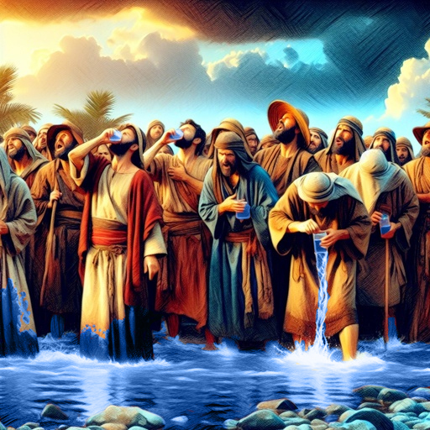
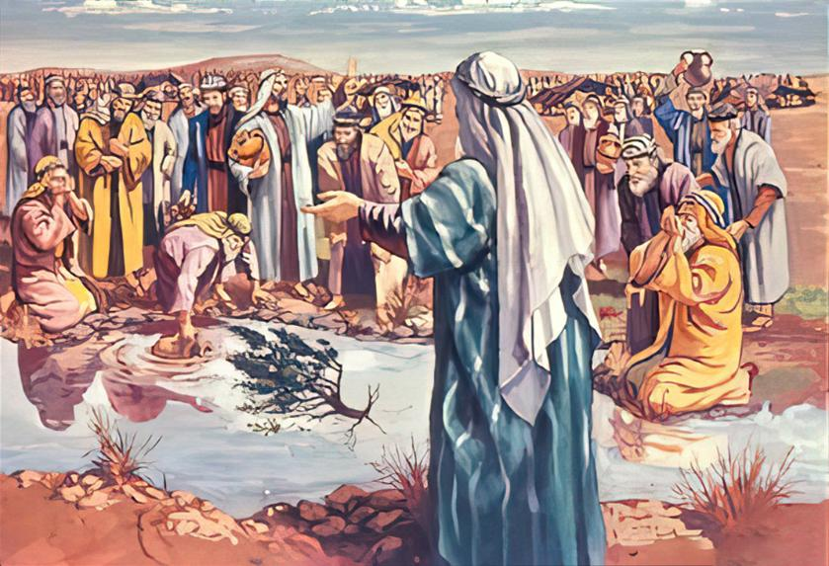
MAJI YALIYOSAFISHWA
“Walipofika Mara, hawakuweza kunywa maji yake kwa sababu yalikuwa machungu. (Ndiyo sababu mahali hapo panaitwa Mara.)”(Kutoka 15:23)
Ikiwa Mungu yuko pamoja nasi, kitu chochote kibaya kinawezaje kutupata? Hii ilionekana kuwa falsafa ya watu wa Israeli baada ya kuvuka Bahari ya Shamu.
Walipopata maji yasiyo salama ya kunywa, walilalamika, "Tutakunywa nini?" Kut. 09:24 alasiri Mungu angeweza kusafisha maji kabla ya kuwasili, lakini alisubiri wakati unaofaa.
Pia alimwomba Musa asaidie kufanya muujiza huo, akimwomba atupe mti ili kusafisha maji (Kut. 15:25)
Mungu anataka tujue uwepo wake, tusubiri amri zake, na tushirikiane naye.
Ikiwa Israeli wangetimiza matakwa ya Mungu, wakitii sheria ambazo Mungu aliwapa, wangeweza kuwa na hakika kwamba wangelindwa kutokana na uovu (Kut. 15:26)

Slide 6


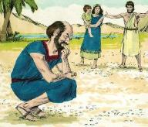
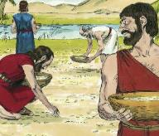
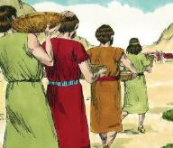
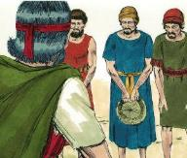
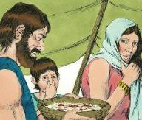
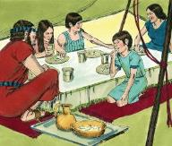
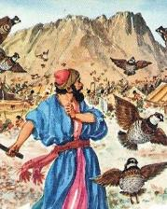
MKATE KUTOKA MBINGUNI
"Wana wa Israeli walipoona, wakaulizana, "Ni nini?" Kwa maana hawakujua ni nini. Musa akawaambia, "Ni mkate ambao Bwana amewapa ninyi mle" (Kutoka 16:15)
Tamaa ya kula nyama ilisababisha Israeli kulalamika dhidi ya Musa na Haruni (Kut. 16:2-3). Lakini manung 'uniko yao yalikuwa dhidi ya Mungu mwenyewe (Kut. 16:8). Tatizo lao lilikuwa nini?
Mkate huu kutoka mbinguni ulikuwa wa kimiujiza kweli:
Walisahau yaliyopita
Walilenga ugumu wa sasa
Walipoteza mtazamo wa siku zijazo zilizoahidiwa
Jua lilipotoka iliyeyuka (Kut . 16:21)
Kiasi hicho hicho kilishuka kwa siku tano (Kut. 16: 16)
Siku ya sita ilianguka mara mbili ya kawaida (Kut 16:22)
Baada ya kuwapa ng 'ombe kula, Mungu aliwapa mkate wa kutosha kuwalisha kila siku... kwa miaka 40! Kut. 16:35
Siku ya Sabato hakuna kilichoanguka (Kut.16:26)
Kuanzia siku moja hadi nyingine ilijaa minyoo (Kut. 16:20).
Kuanzia Ijumaa hadi Jumamosi haikuharibiwa (Kut. 16:23-24)

Slide 7


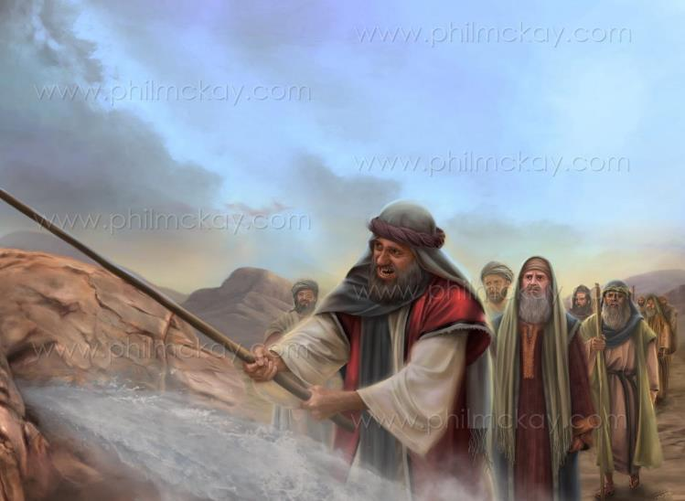
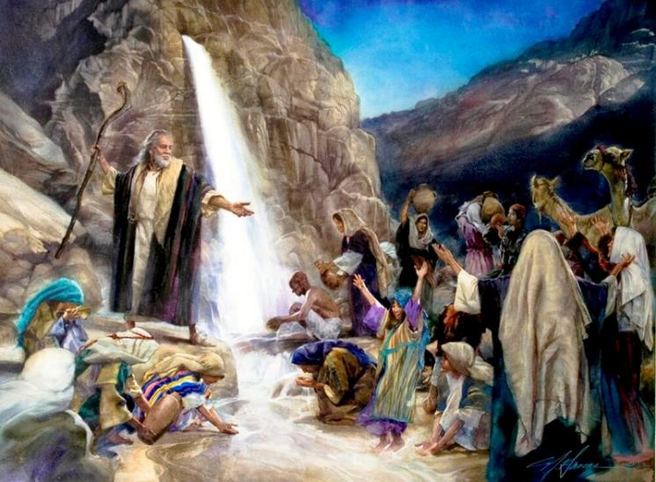
MWAMBA WA HOREBU
“Nitasimama hapo mbele yako karibu na mwamba huko Horebu. Piga mwamba, na maji yatatoka humo ili watu wanywe.” Basi Musa akafanya hivi mbele ya wazee wa Israeli” (Kutoka 17:6)
"BWANA yuko kati yetu au sivyo?" (Kut . 17:7). Je, Mungu hakuwatumia mkate kutoka mbinguni kila siku? Hawakuweza kuiona kwenye wingu?
Ukosefu wa imani ulioonyeshwa na Israeli ni wa kushangaza. Lakini jihadharini, Paulo anatuonya tusianguke katika mfano ule ule wa kutokuamini (Ebr. 3:12).
Licha ya kutokuamini kwao, Yesu mwenyewe aliupasua mwamba na kuendelea kuwapa maji katika safari yao yote. Yeye ni "mwamba wa kiroho uliowafuata" (1 Kor. 10:4)
Kwao, sisi, Kristo ndiye Chanzo cha uzima na Mtoaji wa uzima wa milele.

Slide 8

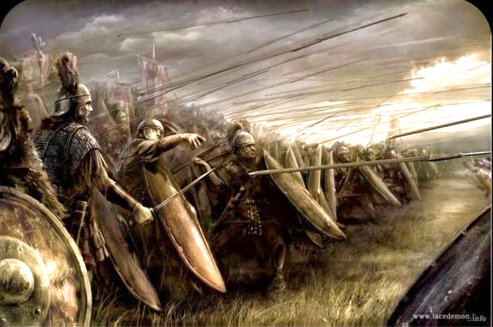
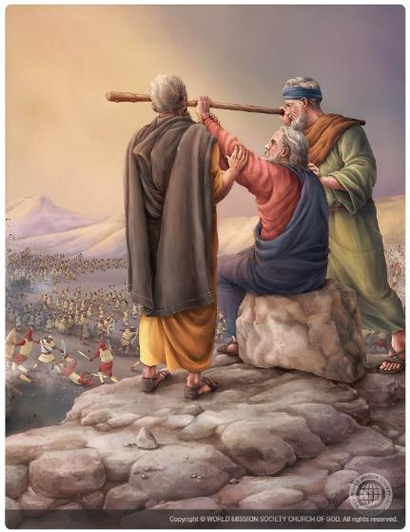
MIKONO ILIYOINULIWA
"Waamaleki walikuja na kuwashambulia Waisraeli huko Refidimu" (Kutoka 17:8)
Walipokuwa wakipita jangwani, Waamaleki walishambulia Israeli, na Musa akamwomba Yoshua awatetee wakati yeye, Haruni, na Huri walipopanda mlimani na "fimbo ya Mungu". (Kut 17:8-10).
Kwa nini Waamaleki waliwashambulia?
Walikuwa wamesikia kile Mungu alichokuwa amefanya huko Misri. Lakini, tofauti na Wakanaani wengine, hawakuogopa. Walimdhihaki Mungu na kumdharau kwa kuwashambulia watu wake, ili tu kuthibitisha kwamba walikuwa na nguvu kuliko yeye (Kut. 17:16)
Maadamu Musa aliinua fimbo ya Mungu, Israeli walishinda. Lakini mikono yake ilipochoka, Israeli walishindwa (Kut. 17:11)
Ilikuwa wakati wa mzigo wa hatua kushirikishwa na viongozi wengine. Haruni na Huri walimsaidia Musa na kumsaidia kufanikisha kazi ya Mungu, na hivyo kumshinda adui (Kut. 17:12)

Slide 9


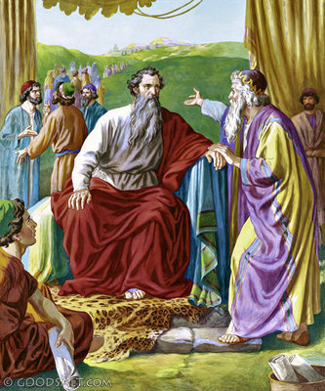
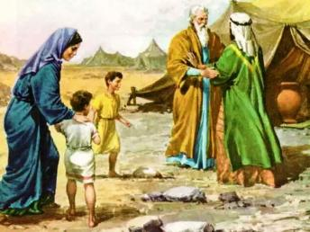
USHAURI MZURI
"Lakini chagua watu wenye uwezo kutoka kwa watu wote-wanaume wanaomcha Mungu, watu waaminifu wanaochukia faida isiyo ya uaminifu-na kuwaweka kama maafisa juu ya maelfu, mamia, hamsini na makumi." (Kutoka 18:21)
Alipoona ishara ambayo Mungu alikuwa amemtangazia Musa, Yethro, pamoja na Sipora na wanawe, walikwenda kumwona huko Horebu (Kut. 3:12; 18:1-5).
Yethro, ingawa hakuwa Mwisraeli, alimwabudu Mungu. Kwa hivyo, baada ya kupokea ripoti ya Musa juu ya kile kilichotokea Misri, alimsifu Mungu na kumtolea dhabihu (Kut. 18:8-12).
Siku iliyofuata, baada ya kumuona Musa akihukumu watu wote yeye peke yake, akampa ushauri: gawanya majukumu (Kut. 18:17-23).
Musa kwa unyenyekevu alikubali maneno ya Mungu katika ushauri huu. Kwa hivyo, alitii ushauri wa baba mkwe wake na kuchagua watu wenye uwezo wa kubeba majukumu.
Sifa zake (Kut 18:21)
Mheshimu Mungu
Kuwa mwaminifu
Chuki ya rushwa

Slide 10


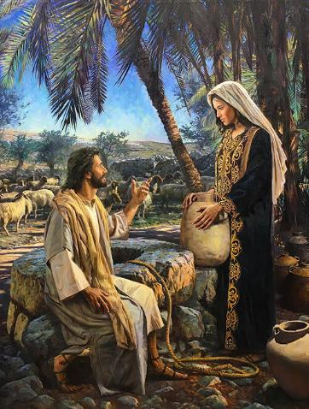
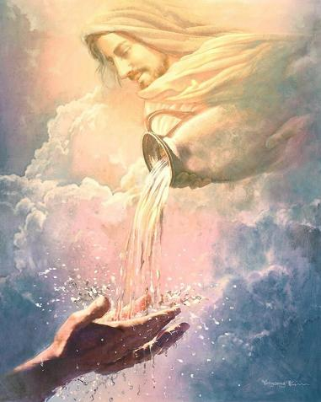
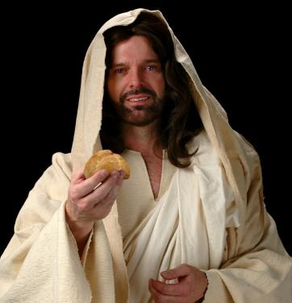
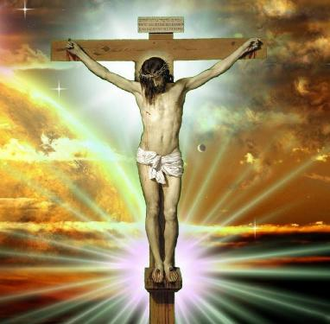
MKATE NA MAJI YA UZIMA: YESU
“Mimi ndimi mkate hai ulioshuka kutoka mbinguni. Yeyote anayekula mkate huu ataishi milele. Mkate huu ni mwili wangu, ambao nitatoa kwa ajili ya uzima wa ulimwengu” (Yohana 6:51)
Paulo anatuambia kwamba hadithi za Kutoka ziliandikwa kwa maagizo yetu, yaani, zina matumizi ya kiroho kwa maisha yetu (1 Kor. 10:1-11).
Hadithi hizi zinatuonya dhidi ya tamaa; ibada ya sanamu; uasherati; kumjaribu Mungu; na porojo.
Zaidi ya hayo, Yesu alijitumia hasa hadithi za maji kutoka kwenye mwamba na mkate kutoka mbinguni.
Yeye ndiye anayetoa maji ya uzima, akiashiria Roho Mtakatifu (Yn. 4:14; 7:37-39). Yeye ndiye pekee anayeweza kukidhi kiu yetu ya ndani ya amani, furaha, na furaha.
Yesu alisema yeye ndiye mkate wa kweli ulioshuka kutoka mbinguni. Mkate huo ni mwili wake mwenyewe (Yohana 6:51). Ni mwili wake, uliovunjika msalabani kuleta wokovu kwa wote ambao "wataula" - yaani, kumkubali kama Mwokozi na kuwa na uhusiano naye kila siku. Ni Kristo tu anayeweza kutosheleza kiu na njaa yetu ya kiroho.

Slide 11
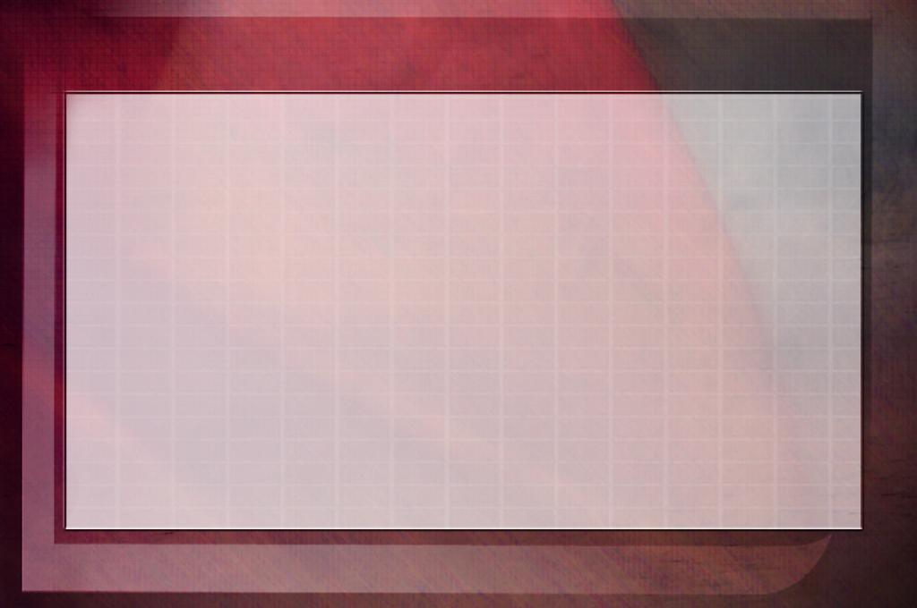
“Mkombozi wa ulimwengu anajua mahitaji ya kila nafsi. Tunapokandamizwa na kudhoofika, yeye anajua hilo, na yeye ndiye anayetoa burudisho la kiroho. Muombeni yeye; kesheni kwa maombi, nayo yatakuja. Yesu ndiye mkate wa uzima, unaopaswa kuliwa kila siku; yeye ni maji ya uzima kwa roho iliyokauka na kuzimia, na wote wanaweza kushiriki katika neema yake.
Visima vya dunia mara nyingi vitakuwa vitupu, mabwawa yake yanakauka; lakini katika Kristo kuna chemchemi hai ambayo tunaweza kuendelea kuchota maji. Kiasi chochote tunachokichota na kuwapatia wengine mengi, tutabakiwa na mengi. Hakuna hatari ya kuchosha usambazaji; kwa maana Kristo ndiye chemchemi isiyoisha ya ukweli”
EGW (The Signs of the Times, Aprili 22, 1897)

